Slide 1

TRƯỜNG KỸ THUẬT VÀ CÔNG NGHỆ
KHOA CÔNG NGHỆ THÔNG TIN
ĐỒ ÁN CƠ SỞ NGÀNH
XÂY DỰNG WEBSITE GIỚI THIỆU CÁC SẢN PHẨM OCOP TRONG TỈNH VĨNH LONG
GVHD: ThS. Dương Ngọc Vân Khanh
SVTH: Đặng Thái Bảo
MSSV: 110123072
Lớp: DA23TTB

Slide 2
NỘI DUNG
Tổng quan về đề tài
Cơ sở lý thuyết
Hiện thực hóa nghiên cứu
Kết quả nghiên cứu
Kết luận và hướng phát triển

Slide 3
TỔNG QUAN VỀ ĐỀ TÀI
Lý do chọn đề tài:
Ngày nay, người tiêu dùng ngày càng chú trọng đến nguồn gốc và chất lượng của sản phẩm mà họ sử dụng. Tại tỉnh Vĩnh Long, mặc dù có nhiều sản phẩm OCOP phong phú và đặc sắc nhưng không có nhiều sản phẩm được biết tới. Chính vì vậy, để góp phần quảng bá các sản phẩm OCOP của địa phương đến đông đảo người tiêu dùng, em quyết định chọn đề tài: “Xây dựng Website giới thiệu các sản phẩm OCOP trong tỉnh Vĩnh Long”.

Slide 4
TỔNG QUAN VỀ ĐỀ TÀI
Mục tiêu của đề tài:
Thiết kế được giao diện trang chủ, trang chi tiết thông tin sản phẩm, giỏ hàng, đặt hàng.
Thiết kế các chức năng tìm kiếm, lọc sản phẩm theo yêu cầu.
Giao diện khi thiết kế phải thân thiện với người dùng, dễ nhìn, dễ thao tác.

Slide 5
TỔNG QUAN VỀ ĐỀ TÀI
Đối tượng và phạm vi nghiên cứu:
Đối tượng nghiên cứu là Xây dựng Website giới thiệu các sản phẩm OCOP của tỉnh Vĩnh Long, người sử dụng là người dùng.
Phạm vi nghiên cứu là các chức năng cơ bản của Website giới thiệu các sản phẩm OCOP của tỉnh Vĩnh Long như xem thông tin chi tiết sản phẩm, lọc, tìm kiếm sản phẩm theo yêu cầu, thêm vào giỏ hàng, đặt hàng.

Slide 6
CƠ SỞ LÝ THUYẾT
Những ngôn ngữ lập trình và công cụ đã sử dụng:
HTML: Được sử dụng để thiết kế giao diện và định dạng bố cục của website, các thành phần như tiêu đề, hình ảnh, bảng sản phẩm OCOP được sắp xếp rõ ràng, giúp người dùng dễ dàng tiếp cận thông tin.
CSS: Được sử dụng để điều chỉnh kích thước ảnh, định dạng layout, CSS còn hỗ trợ thiết kế giao diện thân thiện với nhiều thiết bị, tạo sự chuyên nghiệp và hấp dẫn cho website.

Slide 7
CƠ SỞ LÝ THUYẾT
Những ngôn ngữ lập trình và công cụ đã sử dụng:
Bootstrap 5:Được dùng để giúp việc thiết kế website nhanh hơn và giúp website tương thích với nhiều thiết bị.
PHP: Được sử dụng để kết nối với cơ sở dữ liệu và thực hiện các chức năng tìm kiếm, lọc,...
MySQL: Được dùng để tạo cơ sở dữ liệu lưu các thông tin như tài khoản của khách hàng, thông tin các sản phẩm, đơn đặt hàng.

Slide 8
CƠ SỞ LÝ THUYẾT
Những ngôn ngữ lập trình và công cụ đã sử dụng:
XAMPP: Được sử dụng để tạo một server cục bộ trên máy tính cá nhân, giúp chạy thử website trong quá trình xây dựng.
phpMyAdmin: Được sử dụng để giúp việc tạo cơ sở dữ liệu nhanh chóng và đơn giản hơn, ngoài ra còn được sử dụng để quản lý cơ sở dữ liệu MySQL.
Visual Studio Code: Được sử dụng để viết mã nguồn, hỗ trợ nhiều ngôn ngữ lập trình, giúp việc viết và quản lý code thuận tiện hơn.
⇨Các ngôn ngữ lập trình kết hợp với các công cụ đã tạo nên website với đầy đủ chức năng, có giao diện thân thiện với người dùng và đảm bảo dữ liệu được quản lý tốt.

Slide 9
HIỆN THỰC HÓA NGHIÊN CỨU
Đặc tả về yêu cầu về Chức Năng:
Website có trang chủ hiển thị các sản phẩm OCOP với thông tin cơ bản như giá, tên sản phẩm và nút xem chi tiết.
Khi người dùng thêm sản phẩm vào giỏ hàng, các sản phẩm sẽ hiển thị dưới dạng danh sách và có tùy chọn đặt hàng.
Website có chức năng lọc sản phẩm theo yêu cầu của người dùng, đồng thời có chức năng tìm kiếm sản phẩm theo tên.

Slide 10
HIỆN THỰC HÓA NGHIÊN CỨU
Đặt tả về yêu cầu phi chức năng:
Thiết kế giao diện thân thiện với người dùng: Trang chủ có giao diện dễ nhìn, dễ sử dụng, các chức năng trên thanh navigation nổi bật để người dùng dễ dàng điều hướng đến các trang khác.
Tính tương thích đa thiết bị: Website cần đảm bảo hiển thị đầy đủ chức năng trên nhiều thiết bị khác nhau, giao diện phải thống nhất về kiểu chữ, màu sắc và bố cục, tạo sự chuyên nghiệp và nhất quán khi sử dụng.

Slide 11
HIỆN THỰC HÓA NGHIÊN CỨU
Thiết Kế Giao Diện:
Thiết kế giao diện trang chủ
Thiết kế giao diện đăng nhập/đăng ký
Thiết kế giao diện chi tiết sản phẩm
Thiết kế giao diện giỏ hàng
Thiết kế giao diện lịch sử đặt hàng
Thiết kế giao diện quản trị

Slide 12
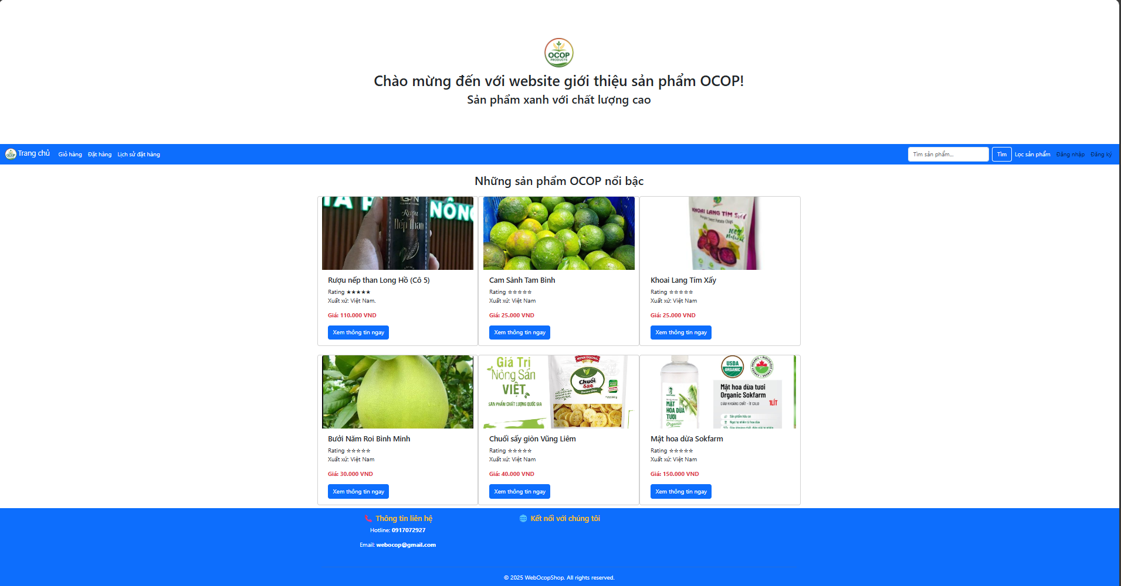
KẾT QUẢ NGHIÊN CỨU
Giao diện trang chủ:
Giao diện trang chủ có 4 phần:
Phần header ở phía trên chứa logo và title.
Phần menu có các chức năng tìm kiếm, lọc sản phẩm, đăng nhập, đăng ký,…
Phần trung tâm gồm các sản phẩm và mỗi sản phẩm có nút xem chi tiết
Phần footer có thông tin liên hệ.

Slide 13
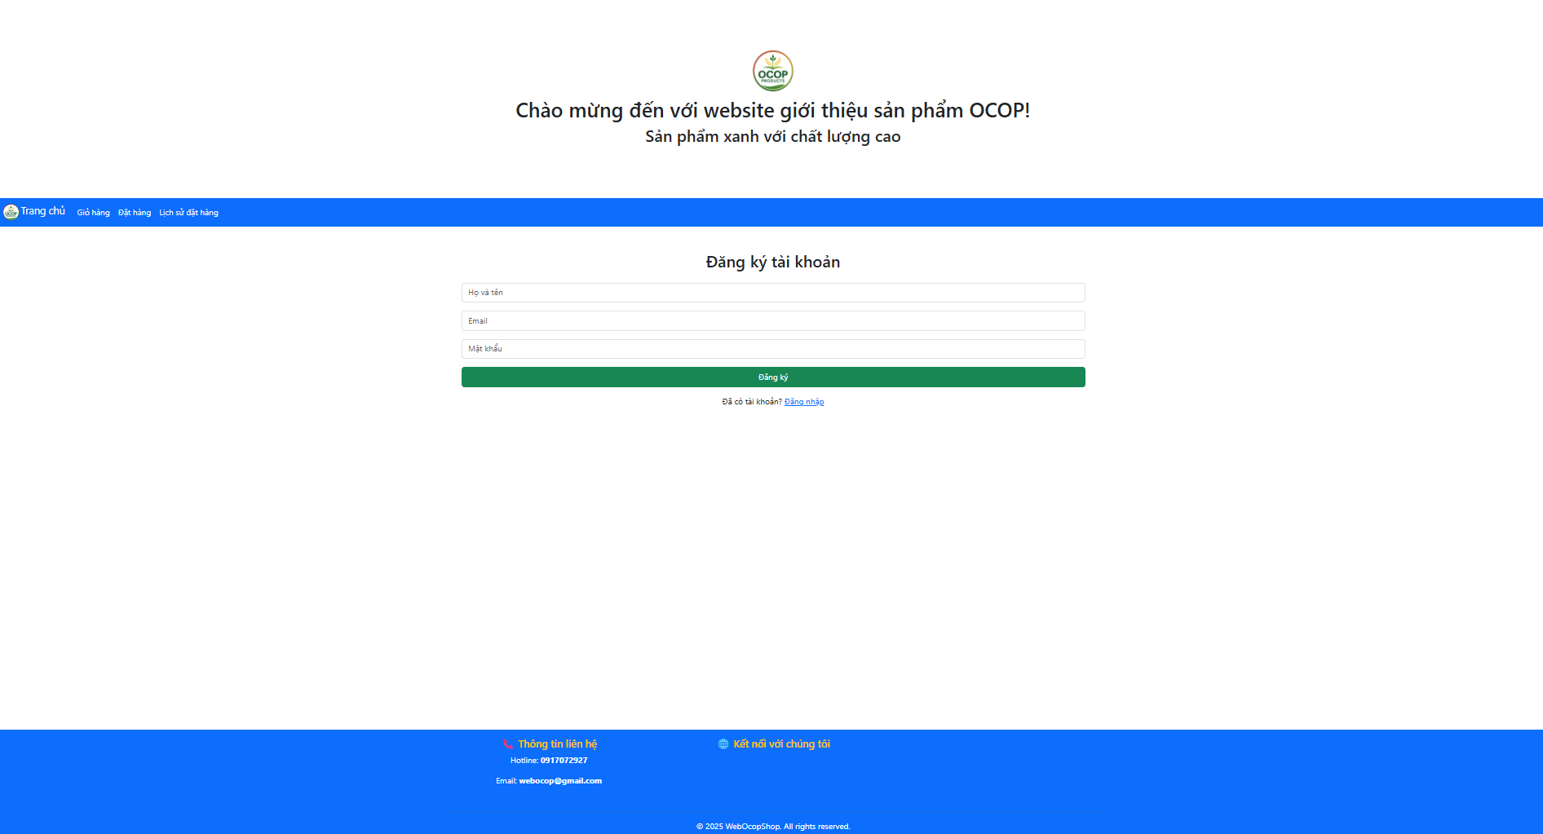
KẾT QUẢ NGHIÊN CỨU
Giao diện đăng kí tài khoản:
Giao diện đăng kí tài khoản có các ô để người dùng nhập thông tin để đăng kí tài khoản.
Họ và tên: Họ tên của người dùng(user name).
Email: Địa chỉ email của người dùng.
Mật khẩu: Mật khẩu để người dùng đăng nhập vào tài khoản.

Slide 14
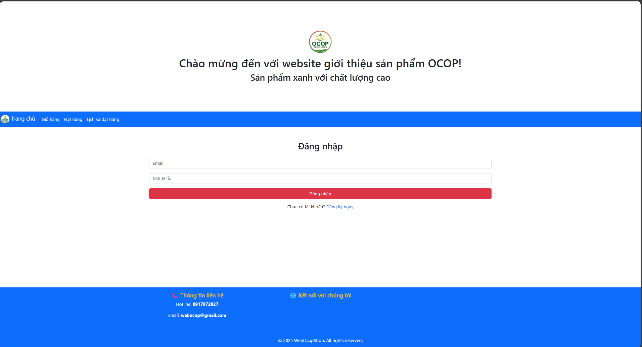
KẾT QUẢ NGHIÊN CỨU
Giao diện trang đăng nhập tài khoản:
Trang đăng nhập có các ô để nhập thông tin để đăng nhập vào tài khoản của người dùng.
Email: Email mà người dùng đã đăng kí tài khoản.
Mật khẩu: Mật khẩu mà người dùng đã nhập khi đăng kí tài khoản.

Slide 15
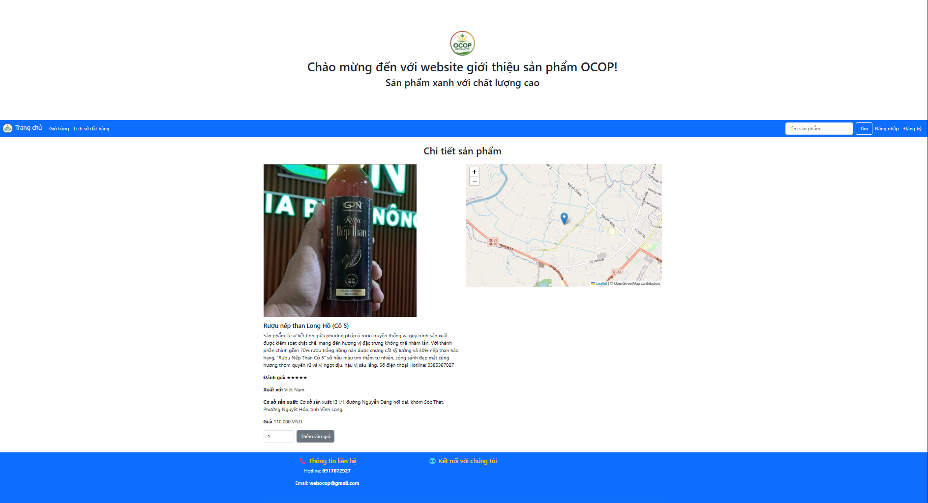
KẾT QUẢ NGHIÊN CỨU
Giao diện trang chi tiết sản phẩm:
Trang chi tiết sản phẩm hiển thị các thông tin như hình ảnh sản phẩm, tên sản phẩm, mô tả sản phẩm, số sao, xuất sứ, cơ sở sản xuất, giá bán và nút thêm vào giỏ hàng.
Bên phải còn có vị trí của cơ sở sản xuất.

Slide 16
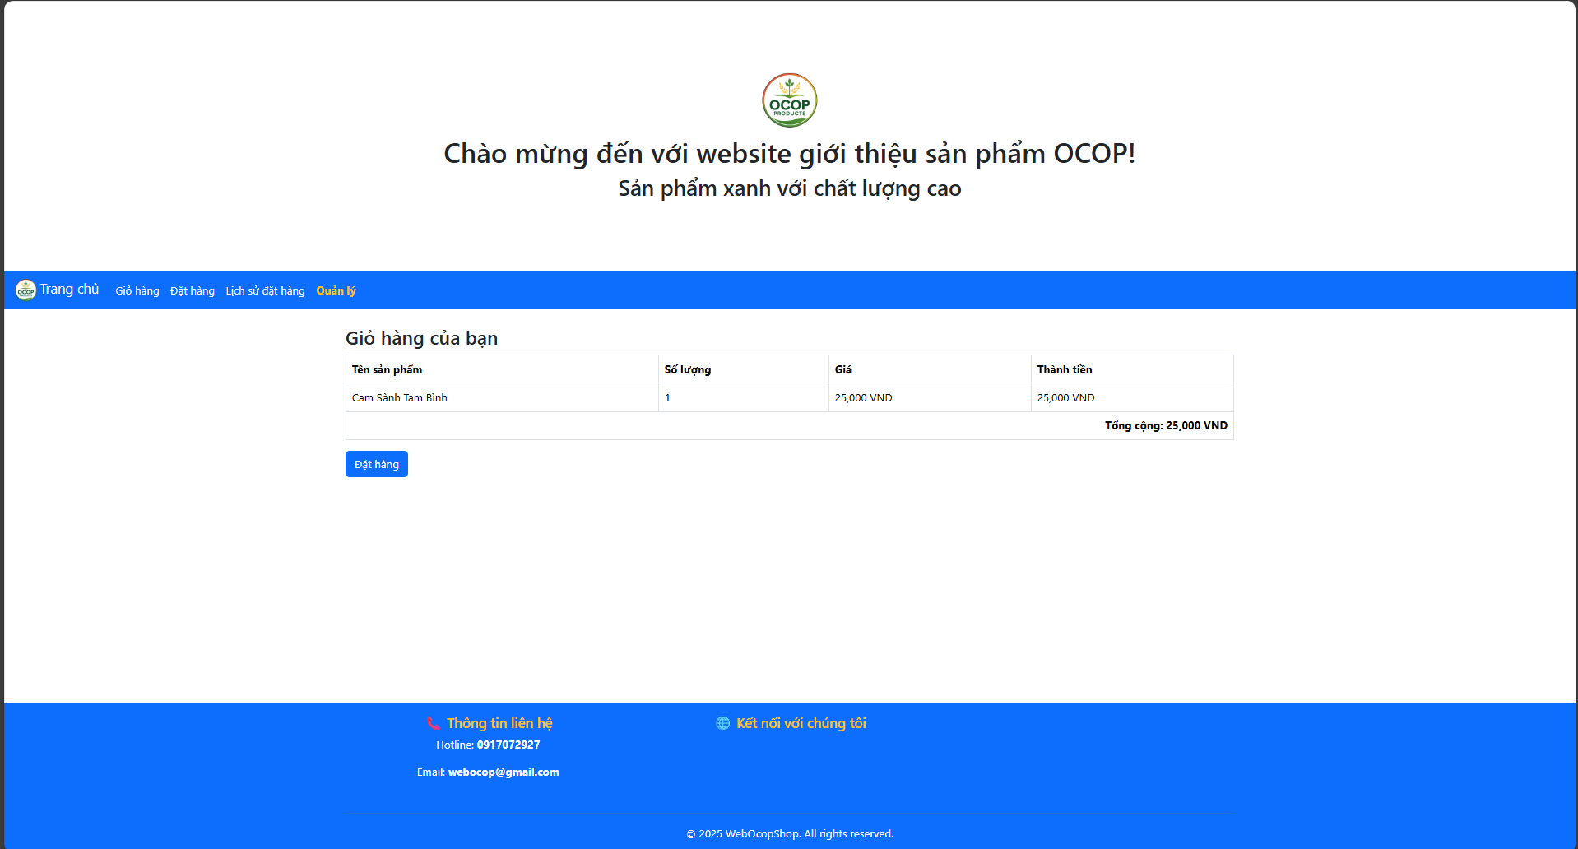
KẾT QUẢ NGHIÊN CỨU
Giao diện giỏ hàng:
Sau khi người dùng nhấn thêm giỏ hàng thì sản phẩm sẽ lưu vào giỏ hàng và hiển thị trên trang giỏ hàng.

Slide 17
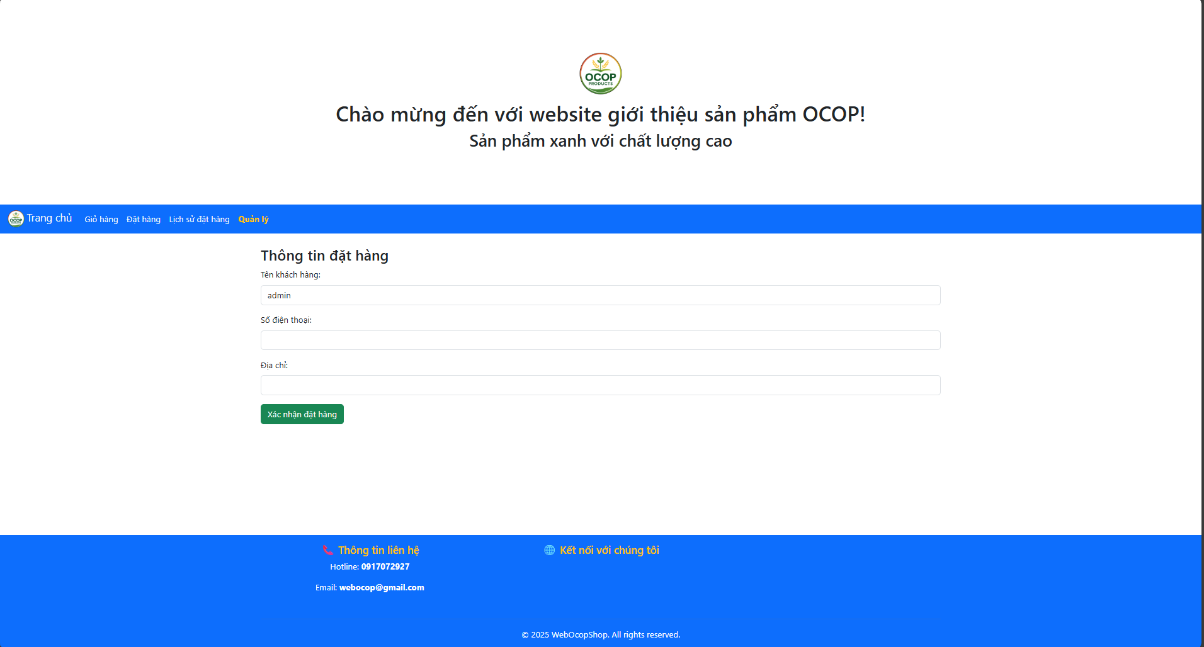
KẾT QUẢ NGHIÊN CỨU
Giao diện đặt hàng:
Khi người dùng nhấn đặt hàng thì sẽ hiển thị ra form để người dùng nhập số điện thoại để liên lạc và địa chỉ.

Slide 18
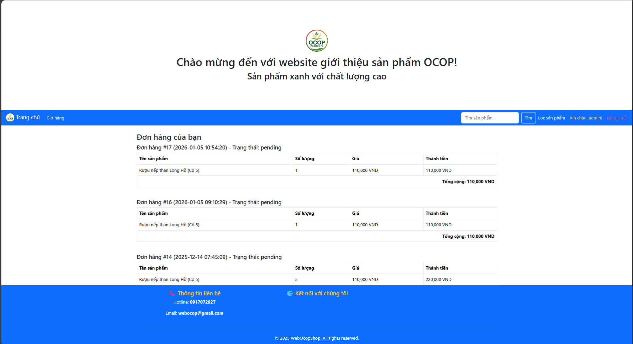
KẾT QUẢ NGHIÊN CỨU
Giao diện trang lịch sử đặt hàng:
Sau khi nhấn xác nhận đặt hàng đơn đặt hàng sẽ được lưu vào lịch sử đặt hàng.

Slide 19
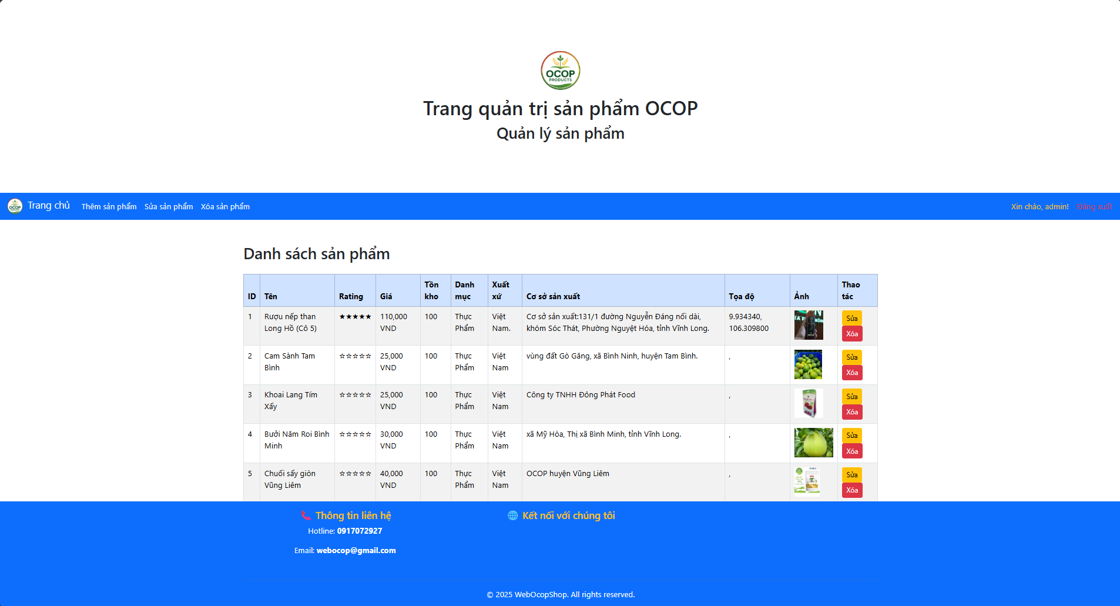
KẾT QUẢ NGHIÊN CỨU
Giao diện trang quản lý:
Trang quản lý của người quản trị có chứa các thông tin về sản phẩm, có các chức năng thêm, sửa, xóa sản phẩm để thay đổi trong quá trình website hoạt động.

Slide 20
KẾT LUẬN VÀ HƯỚNG PHÁT TRIỂN
Kết luận:
Website đã hoàn thành các chức năng cơ bản: hiển thị thông tin, giao diện thân thiện, dễ sử dụng.
Đã đáp ứng nhu cầu người dùng như đăng nhập, tìm kiếm, lọc, xem nội dung, đặt hàng.
Website đã tạo nền tảng ban đầu để có thể mở rộng thêm nhiều tính năng nâng cao trong tương lai.

Slide 21
KẾT LUẬN VÀ HƯỚNG PHÁT TRIỂN
Hướng phát triển:
Phát triển khả năng cá nhân hóa theo từng người dùng.
Tăng cường bảo mật để bảo vệ các thông tin của website.
Tích hợp chức năng thanh toán để website có thể hoạt động như một trang thương mại điện tử.
Phát triển thêm hệ thống hổ trợ, chăm sóc khách hàng.

Slide 22
XIN CHÂN THÀNH CẢM ƠN QUÝ THẦY, CÔ ĐÃ CHÚ Ý LẮNG NGHE

